Slide 1
Mobile Computing (2021 Fall)
PaceMaker
2016-10454 이지원
2016-18221 이동현
2016-19985 서성호
2016-13919 이다운
Notes:
안녕하세요, 5조 Pace Maker 의 발표를 맡게 된 서성호입니다.

Slide 2

목차
A table of Contents
#1,
Introduction
#2,
Architecture Overview
#3,
Challenges & Solutions
Notes:
목차는 다음과 같습니다

Slide 3
목차
A table of Contents
#4,
Demo
#5,
Final Draft & Success criteria
#6,
Project Schedule

Slide 4

#1
Introduction PaceMaker
Problems
It is not easy to run with other people in the same place at the same time.
- To meet at the same time, appointment in advance is needed.
- It can be difficult to find a track where everyone can run together.
- Due to the corona virus, it is burdensome to gather together.
Notes:
최근에는 COVID 19 로 인해 다같이 모여서 하는 활동들보다 줌이나 페이스톡 등 화상으로 연결하여 모임을 갖는 활동들이 성행하였습니다.
이에 저희는 러닝도 미리 약속을 잡고 다같이 모여서 하는 것보다 매칭을 통하여 다른 사람들과 원하는 때에, 원하는 루트로 러닝을 할 수 있다면 어떨까라는 생각에서 고안하여 PaceMaker 라는 매칭 기반 러닝 어플리케이션을 개발하기로 하였습니다.

Slide 5
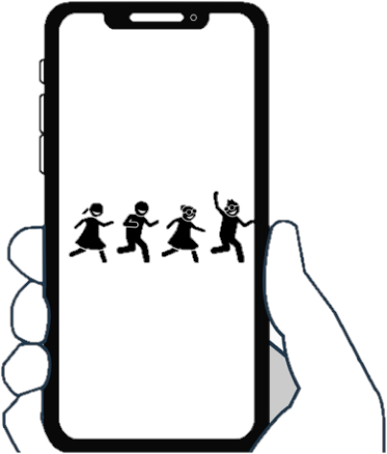
#1
Introduction PaceMaker
Goal
Give the user a chance to run together whenever they want
Make it feel like a track wherever users run and don't care about each other's location
Relieve the burden of gathering due to corona virus
and PaceMaker
Notes:
저희 PaceMaker 의 목표는 다음과 같습니다.
누구나 원하는 사람들끼리 러닝을 함께 할 수 있는 기회를 제공하고,
어디서든 장소에 구애받지 않고 러닝을 할 수 있는 솔루션을 제공하고자 하였습니다.
또한, 피드백을 통하여 러닝 패턴을 되돌아 볼 수 있는 기회를 제공하고,
히스토리 기반 결과 분석을 통해 점점 나아지는 본인의 모습을 볼 수 있게끔 하였습니다.

Slide 6



#1
Introduction PaceMaker
Key Solution
Match people who want to run by implementing a task queue
Running competitions by tracking users’ GPS in real time
Notes:
저희 어플리케이션의 핵심 기능은
매칭 큐 기반의 매칭 시스템 구축과
유저의 GPS 를 실시간으로 트래킹하면서 상대방과의 러닝 상황을 지도 및 핀으로 공유하고,
특정 패턴 및 상황 발생시 피드백(알림)을 주는 기능입니다.
자세한 기능 스펙은 뒤에서 설명하도록 하겠습니다.

Slide 7
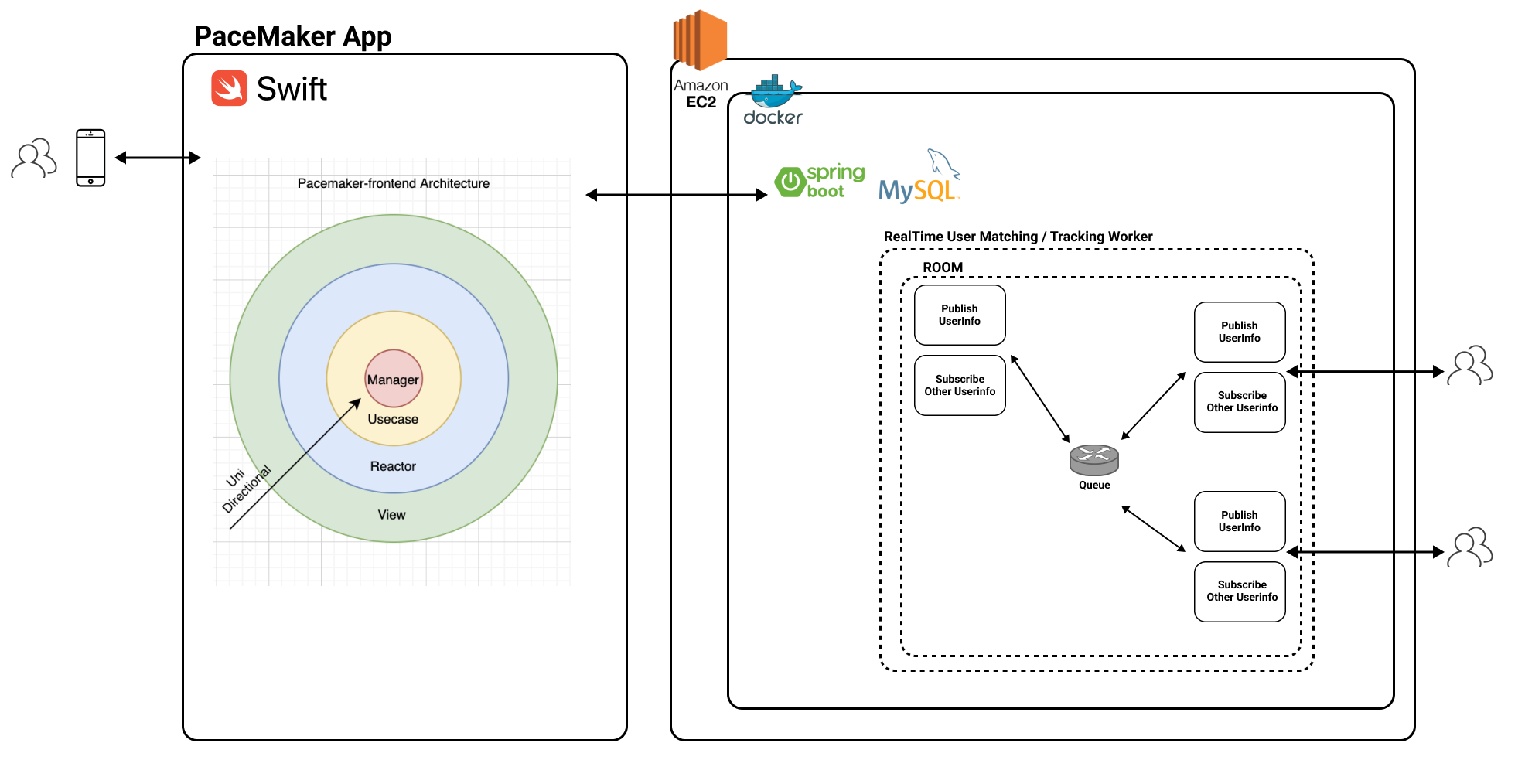
#2
Architecture Overview
Notes:
다음은 저희 어플리케이션의 전체적인 아키텍처 오벌뷰입니다.
크게 프론트엔드 영역과 백엔드 영역으로 나누어서 설계하였습니다.
먼저 프론트 영역은 모듈 관리와 레이어 분리를 위해 클린아키텍처를 채택했습니다. 프로토콜을 통해 레이어간의 의존성 흐름을 단일화하고 내부 구현을 노출하지 않도록 구현했습니다. 유저 인풋과 아웃풋을 담당하는 뷰에서 뷰를 그리는 로직을 담당하는 리엑터, 내부 유스케이스와 매니저로 단방향 의존성만 가져서 하위 레이어가 상위 레이어의 구현에 영향을 받지 않도록 분리했습니다. Rx 커뮤니티의 RxSwift 를 사용하여 실시간 이벤트 드리븐 디벨로핑이 가능하도록 했습니다. 지도와 유저 위치, 속도 등을 추적하기 위해 애플의 코어 로케이션과 맵킷을 활용했습니다. 코어 모션등을 활용해 더 정교한 피드백을 구현할 계획이 있습니다.
다음으로 백엔드 영역은 메세지 큐 기반 (publish, subscribe 패턴) 을 이용하여 매칭 시스템을 구축하고, 유저 API, 실시간 유저 피드백을 위한 Polling API 등을 구축하여 도커라이징을 한 다음, AWS EC2 인스턴스에 배포할 예정입니다.

Slide 8
#2
Architecture Overview
Tech Stack
Frontend (iOS) | Language & Framework - Swift - RxSwift & RxCocoa - ReactorKit
Backend | Language & Framework - Kotlin & Spring Boot Database - MySQL, Redis Deploy - AWS EC2 - Docker
Notes:
다음은 저희 어플리케이션에서 사용한 테크 스택입니다.
프론트엔드의 플랫폼은 IOS 를 선택하였고, 언어는 Swift, 프레임워크는 RxSwift & RxCoCoa & ReactorKit 를 사용하였습니다.
백엔드는 Kotlin & Spring Boot 기반으로 어플리케이션을 구현하였고, 유저 및 히스토리 관련 코어 DB 는 Mysql, 매칭 큐 구현을 위한 DB 로는 Redis 를 사용하였습니다. 배포는 도커라이징 이후 AWS EC2 에 배포할 예정입니다.

Slide 9
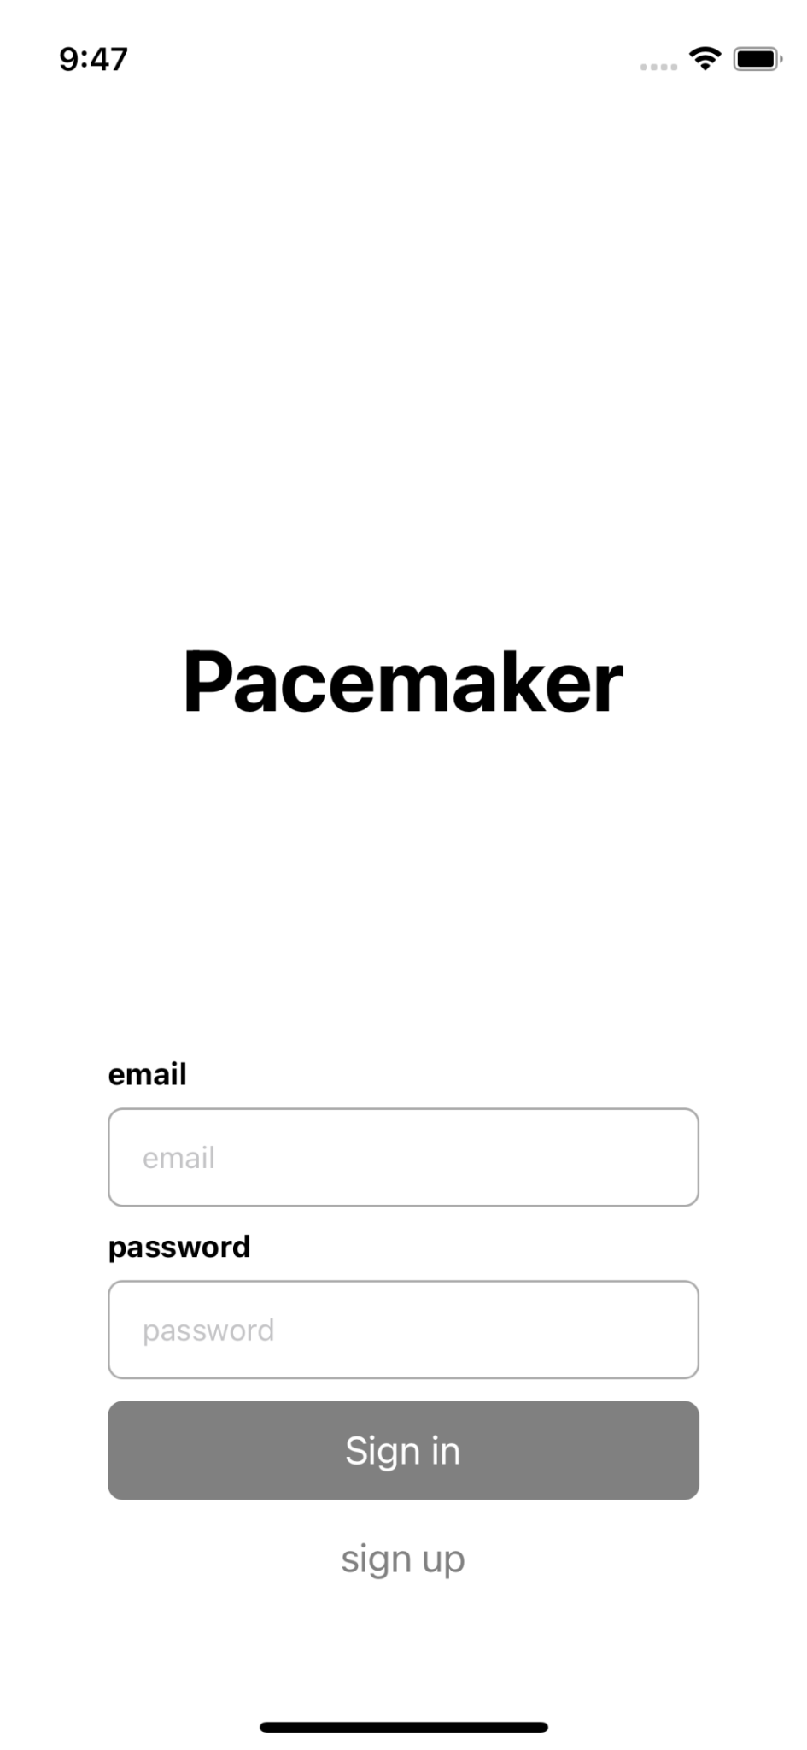
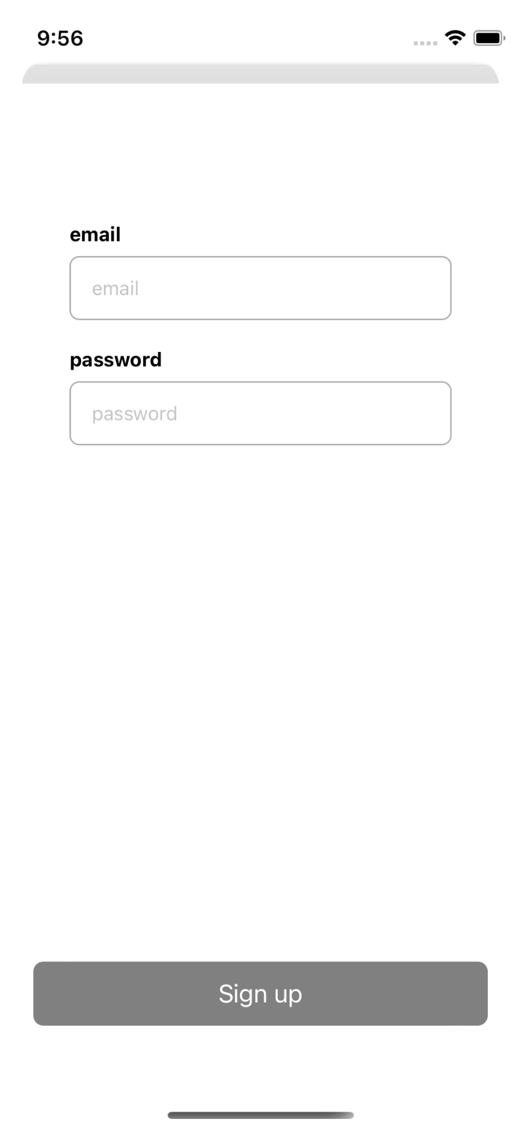
#2
View Pages
Sign in / Sign up Page
Users must sign in when they access to app
If user do not have an account, user can simply sign up
Notes:
다음으론, 저희 어플리케이션의 UI/UX 를 간단히 보여 드리며
기능을 소개하겠습니다.
먼저, 로그인, 회원가입 화면입니다. JWT 기반으로 Auth API 를 구현하였습니다.

Slide 10
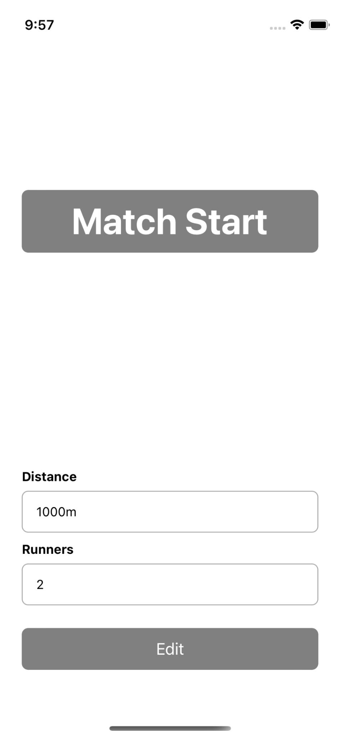
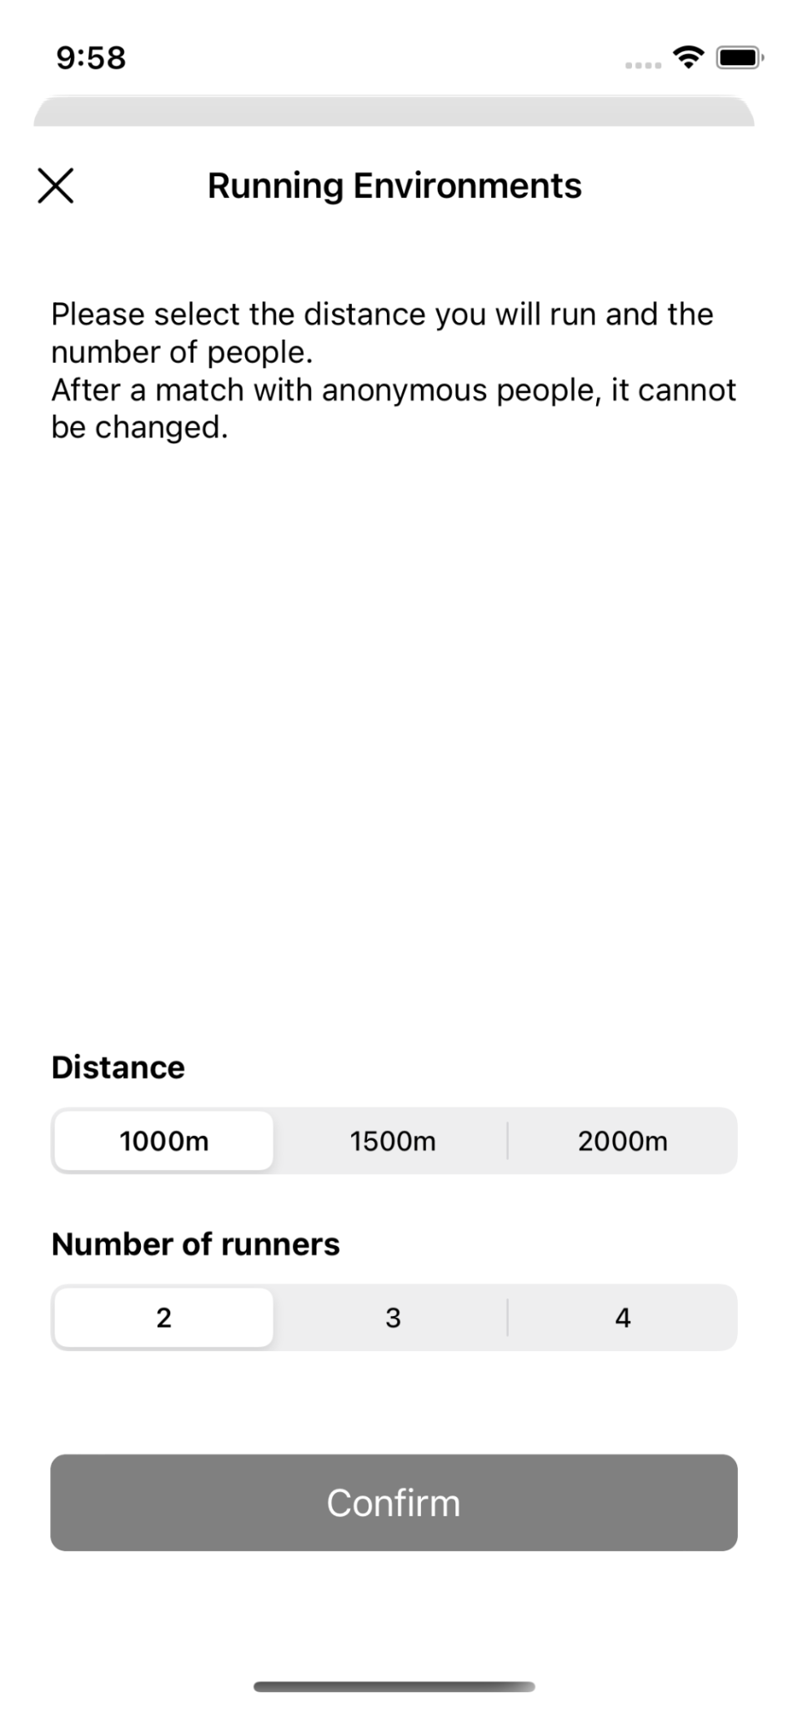
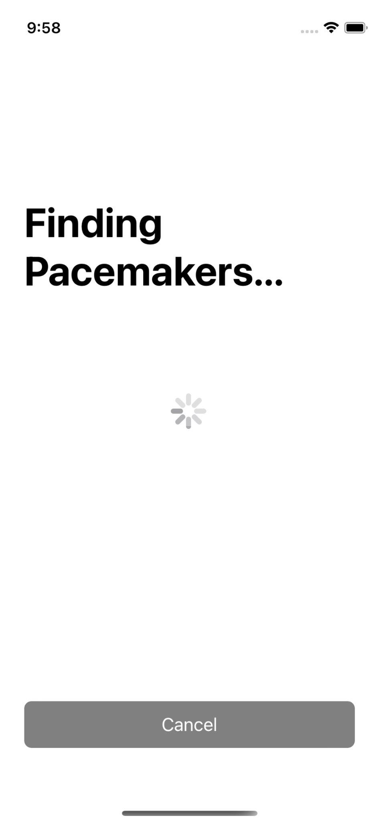
#2
View Pages
Main Page
Users can change running settings
Users can start matching and cancel also
Notes:
다음은 메인 화면 및 매칭 화면입니다.
유저는 얼마나 뛸 것인지, 몇 명과 뛸 것인지에 대해 설정할 수 있고,
매칭 도중 취소할 수 있게끔 구현하였습니다.
현재 UI 를 보시면 랜덤 매칭 기반으로 매칭이 되게끔 되어 있는데 추후에 방만들기 등 커스텀 매칭을 통하여 지인들끼리 매칭이 가능하도록 할 예정입니다.

Slide 11
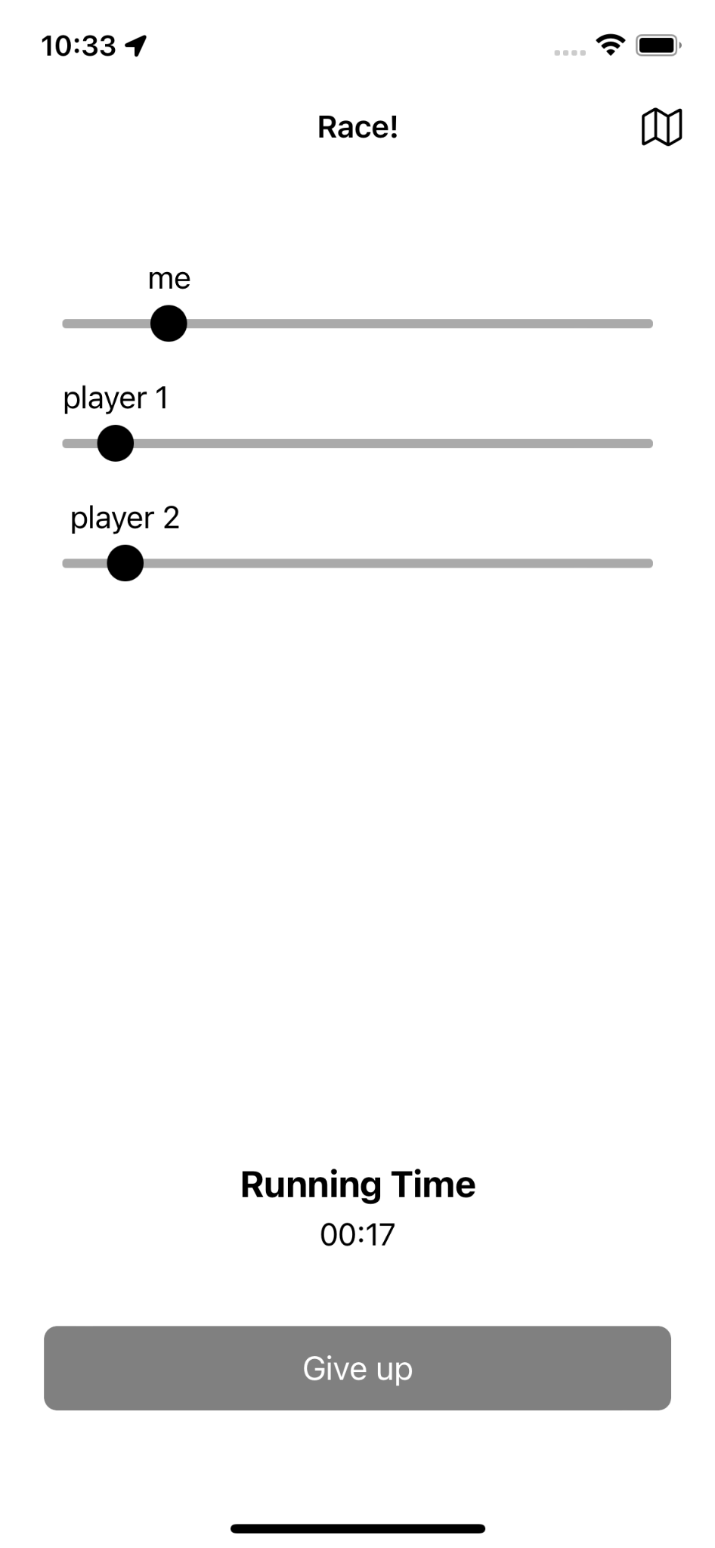
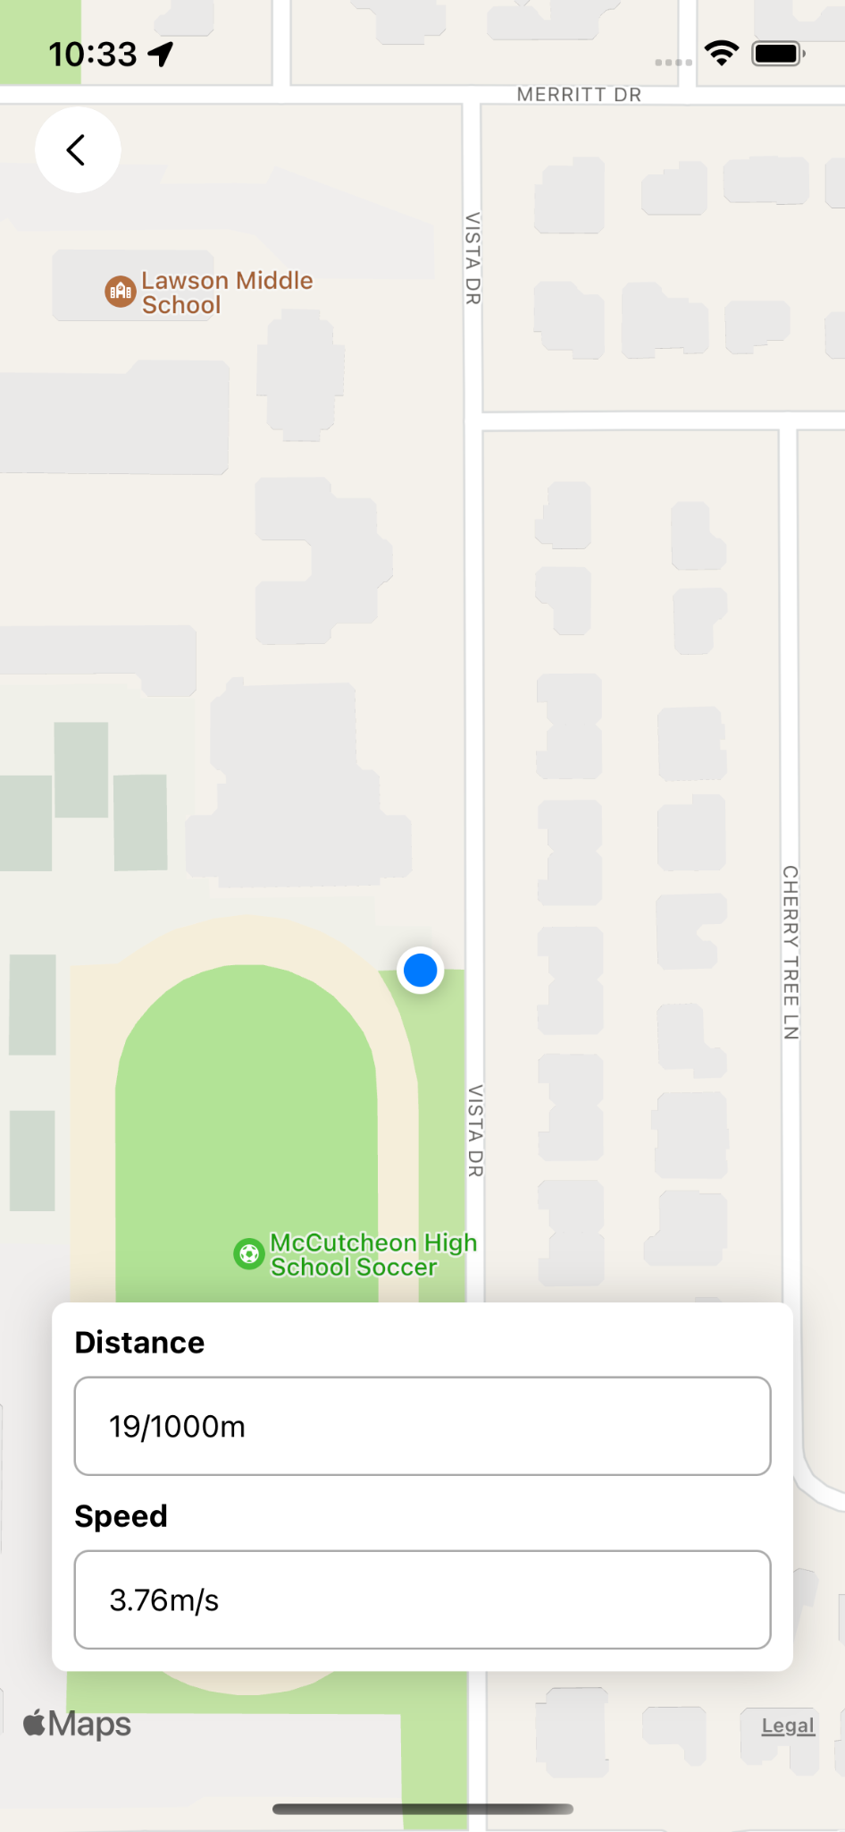
#2
View Pages
In-Game Page
Users can see other users' running information in real time
Users can check the remaining time and distance run, and can also check the mini map.
Notes:
다음은 러닝 도중 보여지는 화면입니다.
유저는 실시간으로 다른 유저들의 러닝 정보를 볼 수 있으며,
얼마나 뛰었는지, 목표 지점까지 얼마나 남았는지 등을 미니맵을 통해 확인이 가능합니다.
또한, 실시간으로 피드백 알림을 통해 다른 유저의 역전 상황, 자신의 러닝 패턴 등을 확인할 수 있습니다.

Slide 12
#3
Challenges & Solutions
Resolved challenges & Solutions
Frontend architecture decision
using clean architecture
Managing user auth
using jwt token spring security
Application deploy
dockerizing, cloud service(aws)
Expected challenges
Matching users with real time data
Implementing matching algorithm
Getting current location & running route with map
Frontend-Backend connection using polling
Vibrate & sound alarm when overtaken
Notes:
지금까지 해결한 작업들과 앞으로 해결해야 될 부분들을 소개하겠습니다.
먼저 프론트 영역의 아키텍처를 어떻게 하면 깔끔하게 가져갈까 고민하였는데,
이 부분은 클린 아키텍처인 RxSwift 를 이용한 MVVM 아키텍처를 사용하여 해결하였습니다.
또한, User Auth 부분을 어떻게 관리할지에 대해선 JWT 기반 Auth 관리와 Spring Security 를 활용하여 해결하였습니다.
마지막으로 개발환경이 일치하지 않는 상황에서 편하게 어플리케이션을 실행시키고 프로토콜 테스트를 할 수 있게끔 하기 위해 어플리케이션을 도커라이징하여 경량화하고, 환경 및 라이브러리에 제약받지 않게끔 하였습니다.
다음으로 앞으로 구현 및 탐색해야할 부분들로는
먼저, 실시간 매칭 큐 시스템이 여러 스레드에서 접근할 때, 스레드 세이프 한지 테스트할 수 있는 환경이 구축되어야 합니다.
또한, 거리 외에도 유저 레이팅 등 다양한 조건들이 추가되었을 때 확장성 있게 큐 Range 를 넓힐 수 있게끔 구조를 설계할 예정입니다.
다음, 실시간으로 러닝하는 유저의 위치를 받아와 지도에 표시할 때 나올 수 있는 Edge Case 및 직관적인 UI 를 위해 개선할 예정입니다.
프론트, 백엔드 간 Polling 을 위한 API 를 안정성있게끔 (Retry 정책 등) 구현할 예정입니다.

Slide 13

#4
Demo
Notes:
유저 사인업 플로우부터 로그인, 프리 매치, 매치 옵션, 매칭, 레이스, 지도까지의 구현을 보여주는 데모 영상입니다.
시뮬레이터의 City Run 기능을 활용해 실제 실시간 위치 데이터를 받아서 활용 가능합니다.
Demo url: https://drive.google.com/file/d/1apfr5BnyaPnqYNL9zpiojuJjon-wlh3x/view?usp=sharing

Slide 14
#5
Final draft
Signin / Signup Page
Notes:
다음은 최종적으로 저희가 구현할 어플리케이션의 초안입니다.
유저 영역 부터 매칭 영역, 러닝 영역, 분석 영역까지
초안을 설계하여 어플리케이션 구현을 위한 역할 분담 및 작업이 원활하게 이루어지고 있습니다.

Slide 15
#5
Final draft
Match page
Notes:
다음은 최종적으로 저희가 구현할 어플리케이션의 초안입니다.
유저 영역 부터 매칭 영역, 러닝 영역, 분석 영역까지
초안을 설계하여 어플리케이션 구현을 위한 역할 분담 및 작업이 원활하게 이루어지고 있습니다.

Slide 16
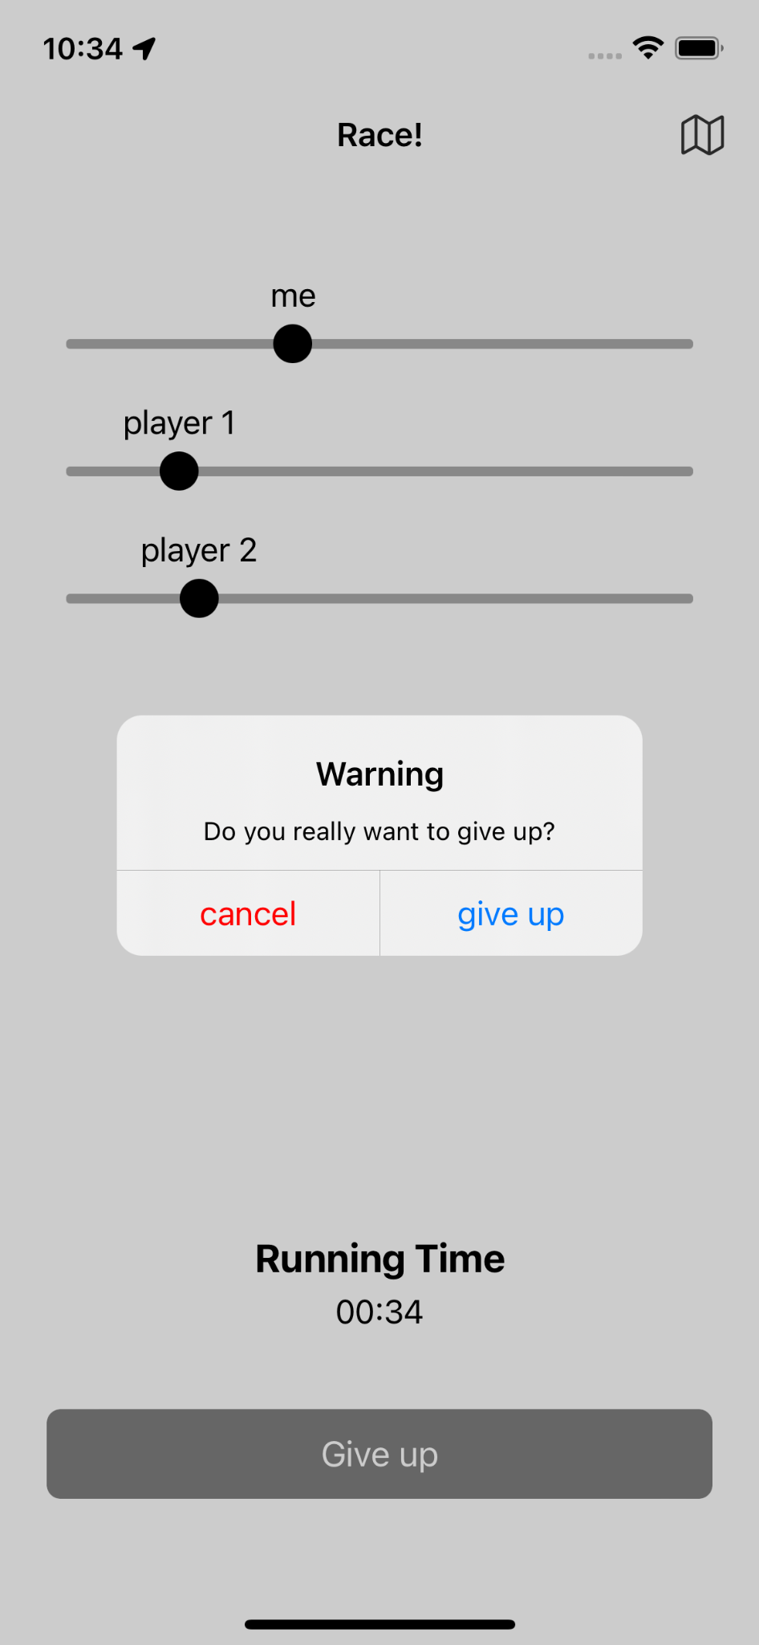
#5
Final draft
Running page
Notes:
다음은 최종적으로 저희가 구현할 어플리케이션의 초안입니다.
유저 영역 부터 매칭 영역, 러닝 영역, 분석 영역까지
초안을 설계하여 어플리케이션 구현을 위한 역할 분담 및 작업이 원활하게 이루어지고 있습니다.

Slide 17
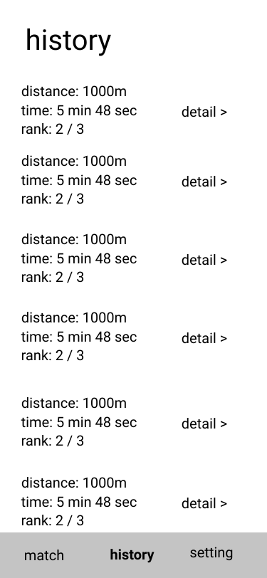
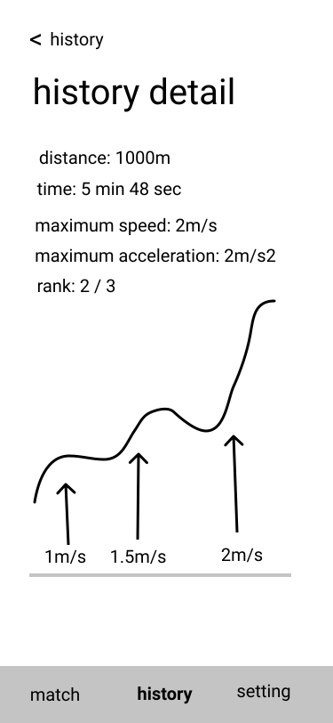
#5
Final draft
Running history
page
Notes:
다음은 최종적으로 저희가 구현할 어플리케이션의 초안입니다.
유저 영역 부터 매칭 영역, 러닝 영역, 분석 영역까지
초안을 설계하여 어플리케이션 구현을 위한 역할 분담 및 작업이 원활하게 이루어지고 있습니다.

Slide 18
#5
Success Criteria
Key feature implementation
Matching
real-time matching & queueing
operating with selected settings
Running
representing accurate running information
representing accurate result & history
vibrate & sound alarm when overtaken
Qualitative criteria
user learnability
usability
Notes:
저희 프로젝트의 키 피처는 다음과 같습니다.
매칭 파트에선 실시간 매칭 큐 관리와 선택된 설정에 맞게끔 매칭되는 알고리즘이 필요합니다.
러닝 파트에선 정확한 러닝 정보를 보여줘야 하고, 결과 및 히스토리 분석을 통해 유저가 자신의 러닝 패턴을 분석할 수 있도록 하여야 합니다.
또한, 진동 및 음성 알림을 통해 신체적으로 위험 상황을 공유해주거나 상대방과의 거리가 줄어들고 역전 당했을 때 알림을 통해 경쟁 한다는 느낌도 줄 수 있을 것 같습니다.
정성적 기준으로는
사용자 학습성, 사용성이 있습니다.

Slide 19

#6
Project Schedule
 | MileStone 2 |  |  |  |  | MileStone 3
WEEK | 2 | 4 | 6 | 8 | 10 | 12 | 14 | 16
Project Design (plan, tech stack, ui/ux)
User / Authentication API
Login / Main Page
User Matching API
User Matching / In-Race Page
MVP Prototypes
Full-featured App (improve ui/ux, matching)
Testing and Review
Doing!
Notes:
저희가 정한 프로젝트 스케줄은 다음과 같습니다.
현재 프로젝트 스펙 정리와 유저 및 Auth 기반 API 구현이 완료되었으며,
매칭 시스템 구현이 어느정도 완료된 상태입니다.
또한, 중간중간 테스트를 위한 코드를 작성하였고, 도커라이징 후 실행을 통해 프론트 & 백엔드 간 실시간으로 데이터를 주고 받으며 프로토콜을 맞추었습니다.
이후에는 매칭 시스템 구현을 마무리 짓고, 실시간 트래킹 및 피드백 영역에 중점을 두어 작업할 계획입니다.
마지막으로 전체 팀원이 테스트 및 QA 기간을 가져 Edge Case 를 찾아 핸들링할 예정입니다.

Slide 20
#6
Project Schedule
 |  | What did | What will do
FrontEnd(iOS) | 이동현 | - base architecture construction - match / map ui/ux - login ui/ux - backend connection | - match real-time data polling - managing user session
 | 이지원 | - pre-match ui/ux - signup process | - match history ui/ux - pre-match polling - improve ui theme
Backend | 서성호 | - Build basic structure of Backend - Jwt token authentication - Dockerize and Build on Aws ec2 | - Real-time user tracking - Cloud infrastructure
 | 이다운 | - Implement Userinfo / Auth API - h2 DB connection for testing - simple test code for verification | - Real-time user tracking - Matching queue
Notes:
다음은 각 팀원별로 현재까지 작업했던 파트와 앞으로 작업할 파트를 정리한 표입니다.

Slide 21
감사합니다!
2016-10454 이지원
2016-18221 이동현
2016-19985 서성호
2016-13919 이다운
PPT template copyright Saebyeol Yu. Saebyeol’s PPT
Notes:
감사합니다. 이상으로 5조 발표를 마치도록 하겠습니다.

